Slide 1

4. 신분 질서와 생활 모습의 변화
사회 제도와 생활 모습의 변화
3

Slide 2



사족 중심의 향촌 지배권이 변화
하는 내용을 신분제의 변화와 연관 지어 설명할 수 있다.
성리학적 생활 규범의 확산이 가족 제도와 여성의 지위에 변화를 가져왔음을 파악할 수 있다.

Slide 3

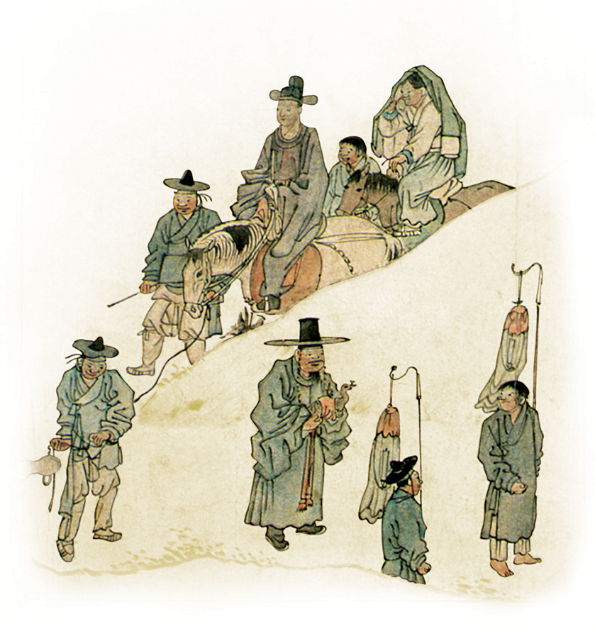
4. 신분 질서와 생활 모습의 변화
사회 제도와 생활 모습의 변화
(147쪽)
3
양반의 딸로 부모를 여의고 혼사를 주관할 사람이 없어 나이가 차도록 시집을 가지 못한 자에게는 정부가 혼수를 장만해 주도록 명하였다. …… 부모 형제가 있더라도 가난하여 혼수를 마련할 수 없어 때를 놓친 자도 있으니, 부모 형제의 있고 없음을 따지지 말고 그 집안의 높고 낮음과 빈곤 여부를 따져, 국고에서 쌀을 내주어 혼수를 마련하게 하였다.
- “세종실록” -
▲신행(김홍도, 국립중앙박물관)

Slide 4

4. 신분 질서와 생활 모습의 변화
사회 제도와 생활 모습의 변화
(147쪽)
3
1. 민생 안정을 위한 사회 제도
① 사회 제도
ㆍ정부 주도: 재해 시 조세 감면, 환곡제 운영
ㆍ양반 주도: 사창 설치 → 양반 중심의 향촌 질서
유지 목적
② 의료 시설: 혜민서, 동ㆍ서 활인서

Slide 5
4. 신분 질서와 생활 모습의 변화
사회 제도와 생활 모습의 변화
(147쪽)
3
2. 법률 제도
① “경국대전”규정 → 형벌과 민사 사항 처리
② 형벌: 반역죄ㆍ강상죄 → 가중 처벌, 연좌제 적용
③ 소유권 분쟁(문건에 의해 처리), 상속(종법 적용)
④ 사법 기관: 사헌부, 의금부, 형조, 한성부, 장례원,
각 도의 관찰사와 수령 사법권 행사

Slide 6
4. 신분 질서와 생활 모습의 변화
사회 제도와 생활 모습의 변화
(148쪽)
3
3. 사족 중심의 향촌 지배
① 유향소: 사족으로 구성, 수령 보좌ㆍ향리 감찰
② 향회: 지방 사족의 결속 강화 → 향촌 지배권 행사
③ 서원: 지방 사족의 여론 수렴 → 사족의 권위 강화
④ 향약: 지방 사족의 주도, 풍속 교화와 향촌 질서 유지

Slide 7
4. 신분 질서와 생활 모습의 변화
사회 제도와 생활 모습의 변화
(148쪽)
3
4. 향촌 사회에서의 주도권 다툼
① 배경: 양반의 권위 하락
② 사족의 지위 유지 노력: 서원과 사우 건립, 동족 마을
형성, 동약 시행
③ 부농층의 성장: 향회 참여, 향임직 진출 → 향촌
지배권에 도전
④ 결과: 수령과 향리의 권한 강화 → 향회의 역할 변질
(부세 자문 기구)

Slide 8
4. 신분 질서와 생활 모습의 변화
사회 제도와 생활 모습의 변화
(149쪽)
3
5. 부계 중심의 가족 제도
① 조선 전기: 부계와 모계가 함께 중시, 자녀 균분 상속,
자녀 윤회 봉사
② 17세기 이후: 부계 중심, 장자 상속, 장자 봉사, 양자
일반화

Slide 9
4. 신분 질서와 생활 모습의 변화
사회 제도와 생활 모습의 변화
(149쪽)
3
6. 여성의 지위
① 혼인 형태: 일부일처제, 첩제 → 서얼 차별
② 혼인 후 거주: 신부 집에서 상당 기간 생활 → 조선
후기에는 신랑 집에서 생활
③ 여성의 이혼과 재혼 금지, 정절 중시 → 여성 지위 하락

Slide 10

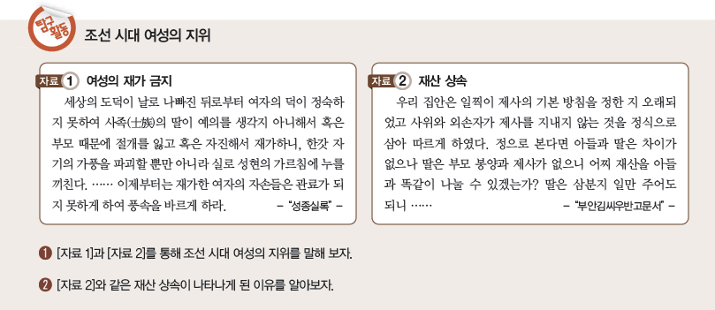
4. 신분 질서와 생활 모습의 변화
사회 제도와 생활 모습의 변화
(149쪽)
3

Slide 11
4. 신분 질서와 생활 모습의 변화
사회 제도와 생활 모습의 변화
(149쪽)
3
① [자료 1]과 [자료 2]를 통해 조선 시대 여성의 지위를 말해 보자.
[예시] [자료 1]에서는 재혼한 여성의 자손에게 관직 진출을 제한하는 방법으로 여성의 재혼을 금지하고 있고, [자료 2]에서는 딸에게는 아들에 비해 적은 재산을 물려주도록 하고 있어 여성의 지위가 점차 낮아지고 있음을 알 수 있다.
② [자료 2]와 같은 재산 상속이 나타나게 된 이유를 알아보자.
[예시] 조선 후기에는 성리학적 생활 규범이 정착되어 가면서 점차 아들 중심으로, 아들 중에서도 장자가 부모의 제사를 주관하게 되었고, 이에 따라 부모의 재산도 점차 아들 중심으로, 아들 중에서도 장자 중심으로 상속되어 갔다.

Slide 12

민족 문화의 융성
입니다.
1

